Slide 1
Lage national
21. Mai 2021

Slide 2
Überblick Kennzahlen
Impfmonitoring/DIVI-Datenstand 20.05.2021
Bestätigte Fälle |  |  | 7-Tage-Inzidenz (7-TI)
Gesamt¹ | aktive Fälle² |  | Gesamt-Bevölkerung |  | Anzahl Kreise mit 7-TI > 50/ 100.000 EW
+8.769 | -8.100 |  | 67 |  |  | -4
(3.635.162) | [ca. 173.500] |  | Fälle/100.000 EW |  |  | [289/412]
Genesene³ | Verstorbene¹ |  | 60-79 Jahre | 80+ Jahre | Anzahl Kreise mit 7-TI > 100/ 100.000 EW
+16.600 | +226 |  | 37 | 28 |  | -8
(ca. 3.374.600) | (87.128) |  | Fälle/100.000 EW |  |  | [52/412]

Slide 3
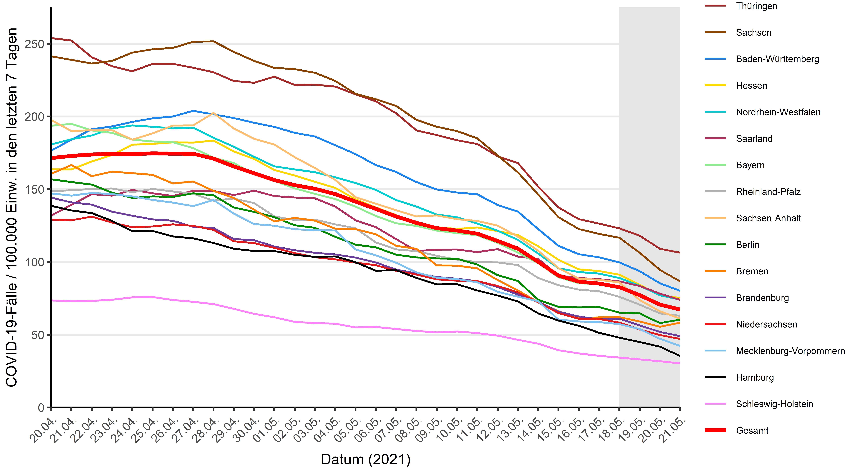
Verlauf der 7-Tage-Inzidenz der Bundesländer

Slide 4
R-Wert und Nowcasting in den letzten 60 Tagen
Stand 21.05.2021, unter Berücksichtigung der Fälle mit Erkrankungsbeginn bis 17.05.2021

Slide 5
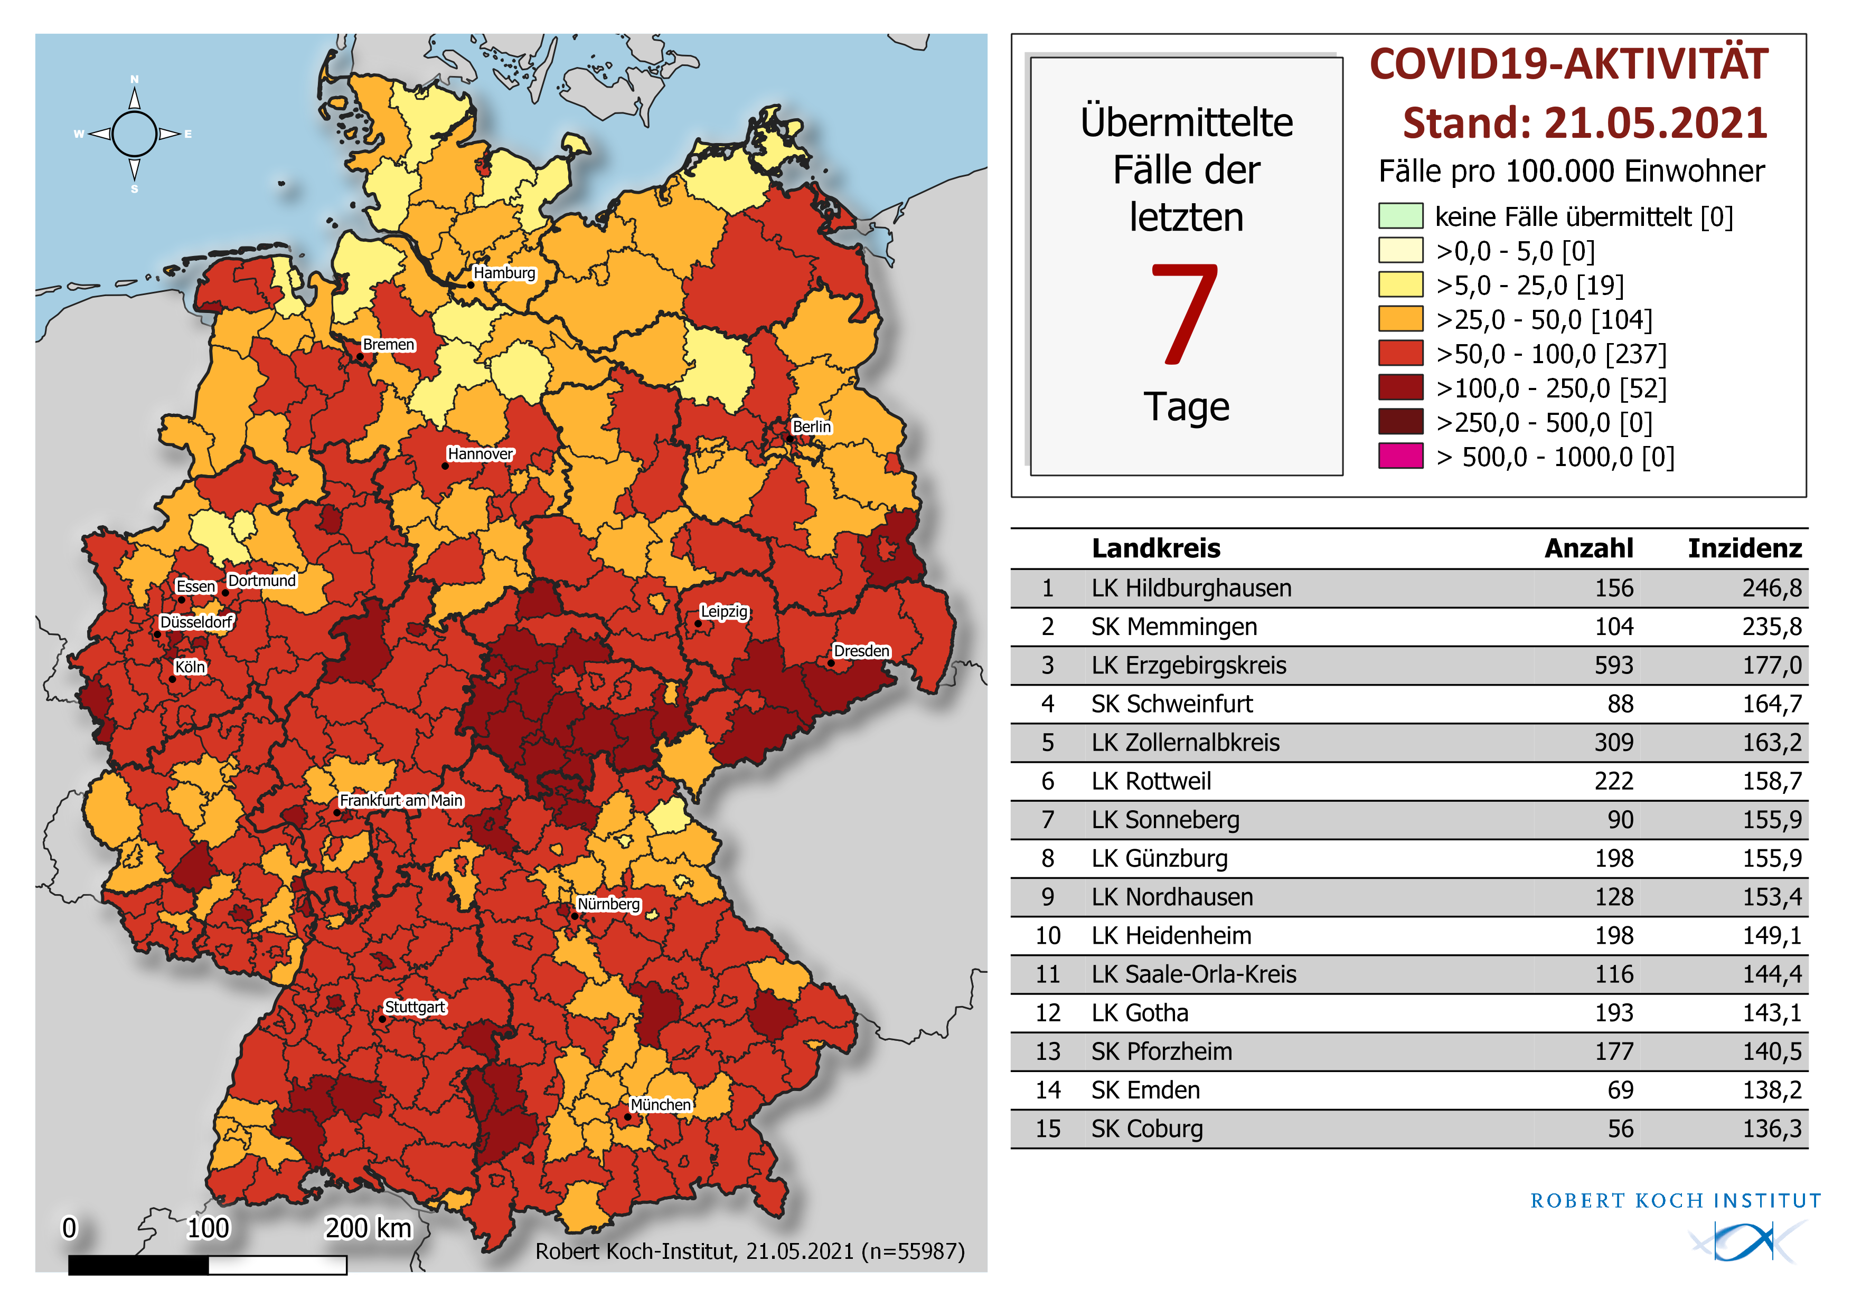
Geografische Verteilung 7-Tage-Inzidenz nach Landkreis, N=55.987 (COVID-19)

Slide 6
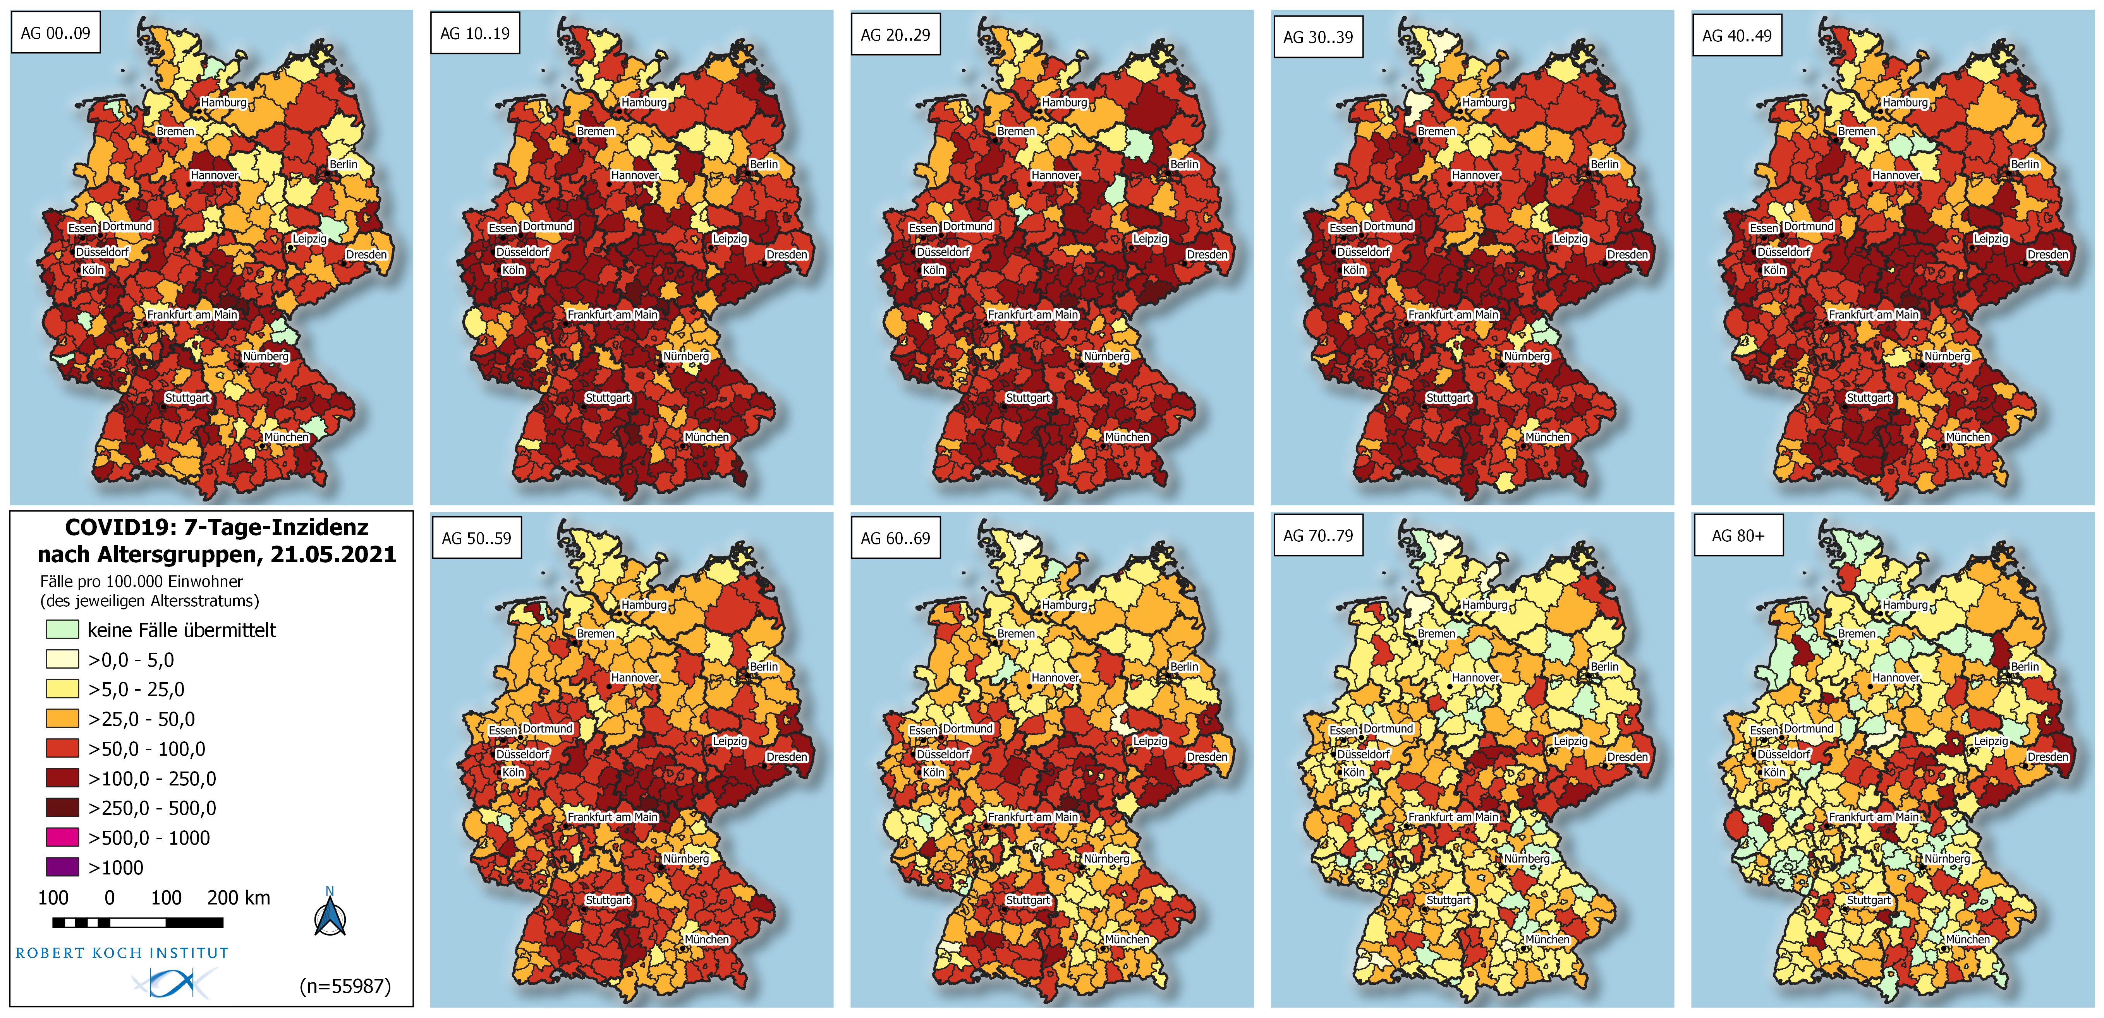

Slide 7
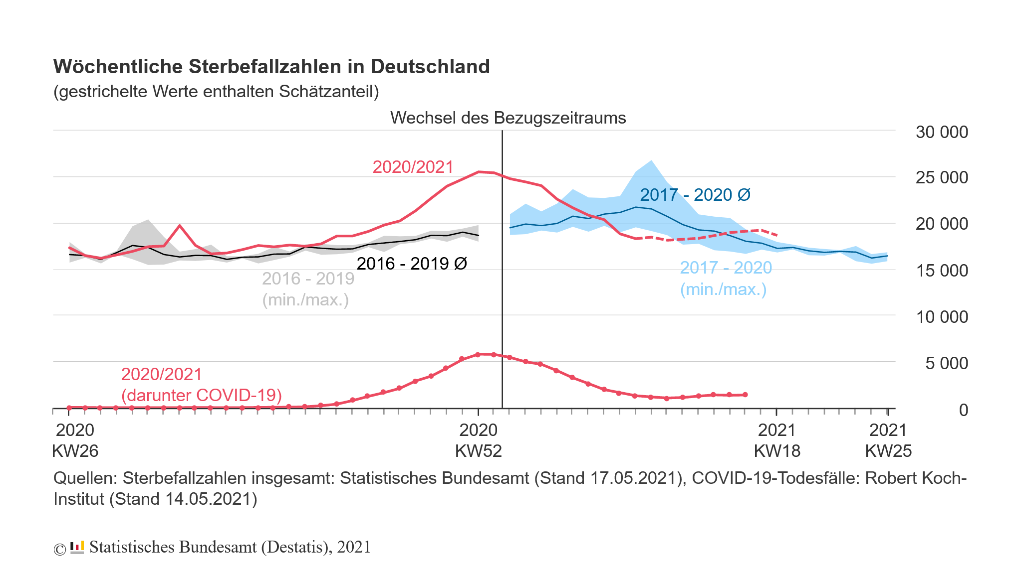
Sterbefallzahlen Deutschland
Notes:
https://www.destatis.de/DE/Themen/Querschnitt/Corona/Gesellschaft/bevoelkerung-sterbefaelle.html

